Slide 1
Design Pattern

Slide 2
Apa itu design pattern?
Desain pattern adalah sekumpulan solusi umum yang dapat digunakan berulang ulang untuk menyelesaikan masalah yang umum terjadi pada saat pengembangan perangkat lunak. (wikipedia)
Pola masalah yang timbul dalam pengembangan atau pembuatan aplikasi biasanya memiliki pola yang sama.

Slide 3
Keuntungan design pattern
Memberikan solusi atas masalah yg timbul saat pengembangan PL
Penulisan kode menjadi lebih rapi, terstruktur dan mudah dibaca
Membuat komunikasi antar tim pengembang menjadi lebih efisien.
(blog dicoding.com)

Slide 4
Type of Design Pattern
Creational
Structural
Behavioral
Singleton
Factory
Abstract factory
Builder
Prototype
Adapter
Composite
Proxy
Fly weight
Facade
Bridge
Decorator
Template method
Mediator
Chain of responsibility
Observer
Strategy
Command
State
Visitor
Iterator
Interpreter
memento

Slide 5
Creational design pattern
Biasa disebut pola pembuatan. Pola ini adalah solusi untuk menyelesaikan masalah yang ditemukan dalam pembuatan instance atau objek.

Slide 6
Kategori creational design pattern
Singleton : memastikan suatu class hanya memiliki satu instance dan menyediakan global access. Ada 2 bentuk pola singleton yaitu early instantiation dan lazy instantiation.
Factory method : menetapkan sebuah interface atau Abstract class untuk membuat sebuah object, tapi tetap membiarkan subclass untuk mengubah jenis object yang dibuat. Atau disebut juga virtual constructor.
Abstract factory : hanyadapat mendefinisikan interface atau Abstract class untuk membuat suatu object tanpa harus menentukan subclassnya.

Slide 7
Builder : membuat sebuah object yang kompleks dari object yang sederhana menggunakan pendekatan yang dilakukan secara bertahap.
Prototype : memungkinkan untuk menyalin object menggunakan instance prototype yang ada dengan membuat object baru dan dapat dikustomisasi sesuai dengan kebutuhan tanpa bergantung dengan object aslinya.

Slide 8
Structural design pattern
Pola yang digunakan untuk menyelesaikan permasalahan yang ditemukan dalam pengaturan komposisi dari class dan object.
Contohnya seperti stacker. Saat ada stacker dengan bentuk yang berbeda ingin kita gunakan, maka kita harus menggunakan adapter tambahan sehingga stacker dapat sesuai dengan yang kita inginkan.

Slide 9
Kategori structural design pattern
Adapter : mengubah class interface menjadi interface yang diharapkan oleh client atau disebut wrapper.
Composite : memungkinkan kita untuk menyusun object menjadi sebuah structure tree untuk mewakili seluruh bagian dari hierarki object.
Proxy : menyediakan tempat pengganti atau placeholder untuk object lain.

Slide 10
Fly weight : digunakan saat harus membuat banyak object, pola ini dapat diimplementasikan untuk mengurangi beban pada memori.
Facade : menyediakan interface yang disederhanakan ke dalam sebuah library atau kumpulan class.
Brigde : memungkinkan membagi sebuah class yang berukuran besar menjadi sua hierarki terpisah (abstraksi dan implementasi) yang dapat dikembangkan secara independen. Disebut handle atau body.
Decorator : memungkinkan untuk mengimplementasikan perilaku baru kedalam suatu object ke object khusus yang bernama wrapper object.

Slide 11
Behavioral design pattern
Pola yang digunakan untuk menyelesaikan permasalahan yang ditemukan dalam komunikasi antar object.

Slide 12
Template method : memungkinkan untuk mendefinisikan kerangka algoritma ke dalam base class dan membiarkan subclass mendefinisikan kembali langkah – langkah tertentu dari suatu algoritma tanpa mengubah struktur algoritma.
Mediator : mendefinisikan bagaimana sebuah object dapat berinteraksi dengan beberapa class atau object lainnya. Dapat digunakan untuk mengurangi kompleksitas komunikasi antar beberapa object atau class.
Chain of responsibility : menciptakan sebuah rantai yang saling mengirim request. Memisahkan pengirim dan penerima berdasarkan request yang dikirim.

Slide 13
Observer : relasi dependensi antar satu dengan banyak object, sehingga jika ada perubahan status pada object, seluruh dependensinya akan mengetahui secara otomatis. Dikenal sebagai dependents atau publish subscribe.
Strategy : mendefinisikan family algoritma, kemudian mengenkapsulasi masing – masing algoritma ke dalam class yang terpisah dan membuat object dapat dipertukarkan (object interchangeble) atau disebut juga policy.
Command : dapat mengubah request menjadi object yang dapat berdiri sendiri an berisi seluruh informasi mengenai request tersebut. Atau dikenal dengan action or transaction.

Slide 14
State : digunakan saat object mengubah perilaku berdasarkan kondisi internal ya. Object akan muncul dan mengubah status class tersebut. Disebut juga object for state.
Visitor : memungkinkan untuk menentukan operasi baru tanpa mengubah kelas elemen tempat operasi itu beroperasi.
Iterator : digunakan untuk mengakses elemen dari collection object secara berurutan tanpa mengetahui representasi yang mendasarinya(list, stack, tree, dll). Disebut juga cursor.
Memento : digunakan saat ingin mengembalikan keadaan dari suatu object ke keadaan sebelumnya tanpa melanggar peraturan yang ada. Atau disebut juga token.

Slide 15
Interpreter : mendefinisikan cara untuk mengevaluasi ekspresi bahasa atau tata bahasa. Dapat juga digunakan untuk menafsirkan kalimat dalam bahasa tertentu.
Memento : digunakan saat ingin mengembalikan keadaan dari suatu object ke keadaan sebelumnya tanpa melanggar peraturan yang ada. Atau disebut juga token.

Slide 16
Contoh penerapan creational
Factory method : menetapkan sebuah interface atau Abstract class untuk membuat sebuah object, tapi tetap membiarkan subclass untuk mengubah jenis object yang dibuat. Atau disebut virtual constructor.
Studi kasus : Kita akan membuat interface Shape dan concrete class yang mengimplementasikan interface Shape. Kita akan menggunakan FactoryPatternDemo untuk mendapatkan Shape object dari ShapeFactory. Ada 3 bentuk yaitu CIRCLE, RECTANGLE dan SQUARE.

Slide 17
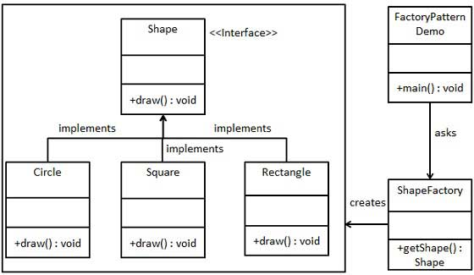

Slide 18
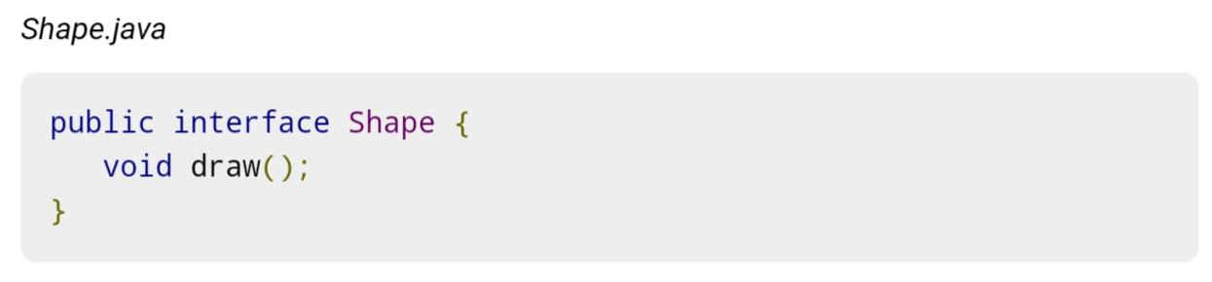
Step 1
Kita buat interface Shape.java

Slide 19
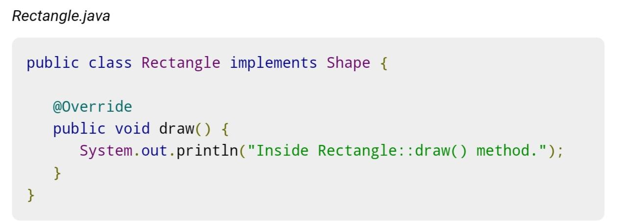
Step 2
Kita buat concrete class untuk mengimplementasikan interface yang sama. Ada 3 rectangle.java, circle.java dan square.java

Slide 20
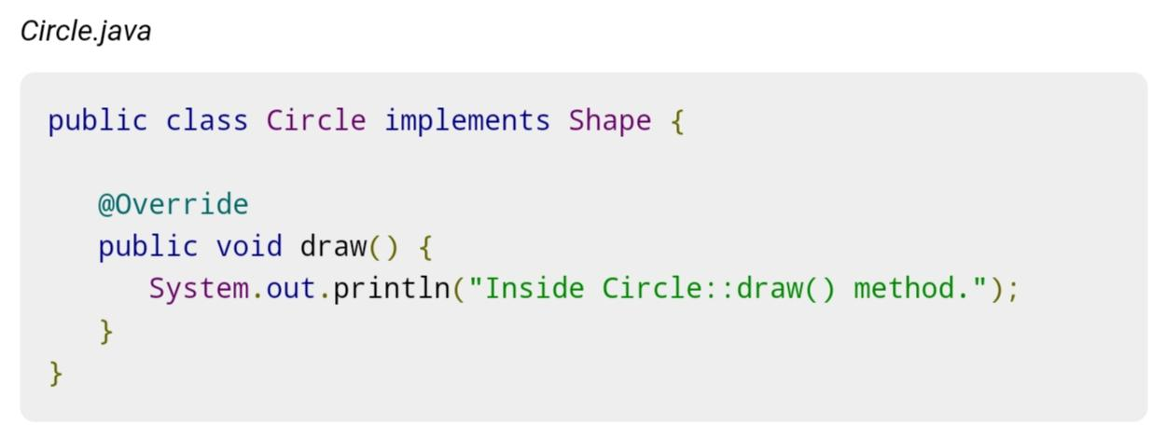
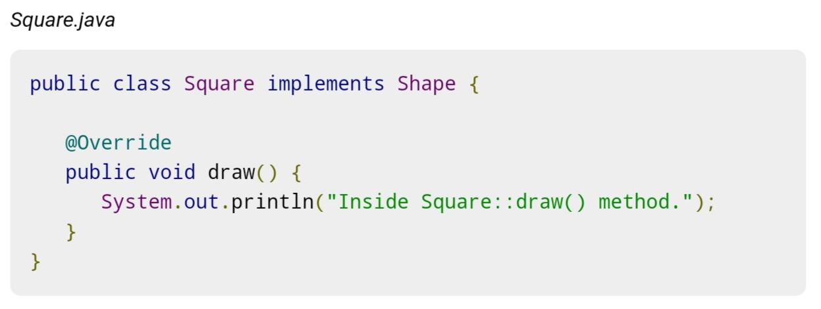

Slide 21
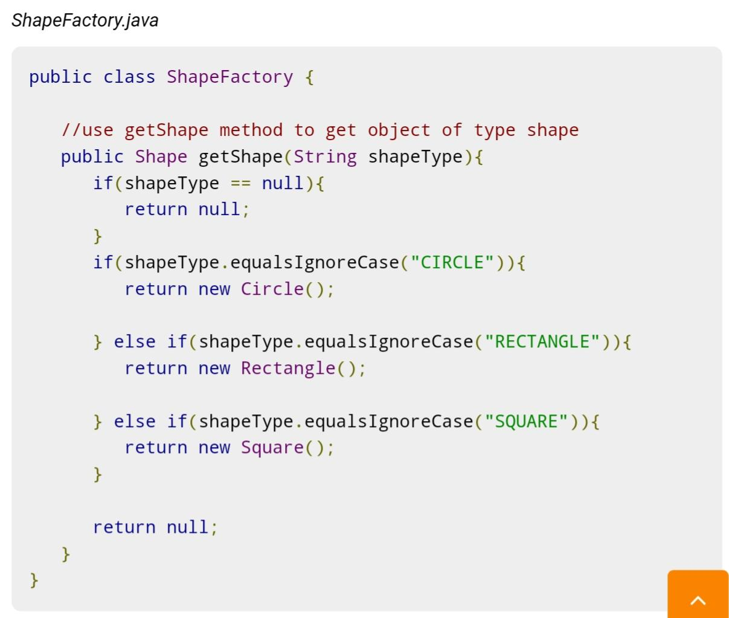
Step 3
Kita buat factory untuk membuat object dari concrete class sesuai dengan informasi yang diberikan.

Slide 22
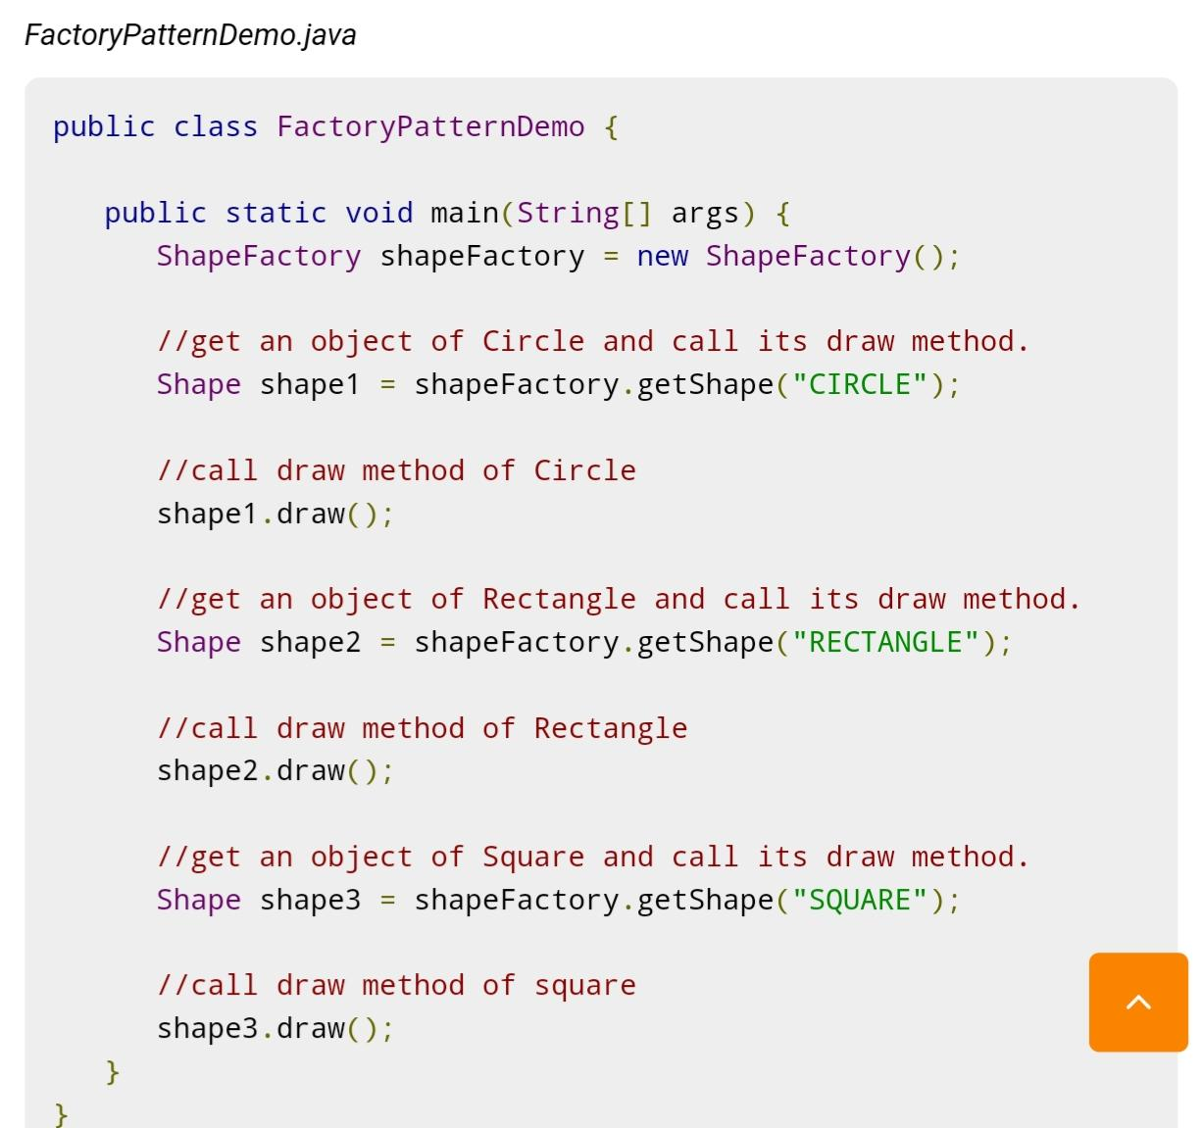
Step 4
Kita gunakan factory untuk mendapatkan object dari concrete class dengan menuliskan jenisnya.

Slide 23
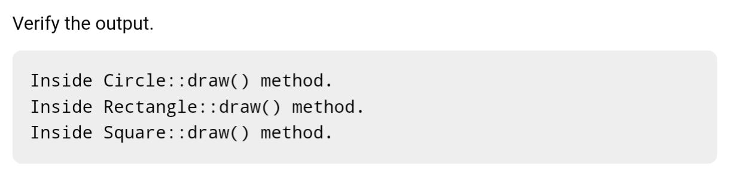
Hasil ketika di run

Slide 24
Contoh penerapan behavioral
Strategy : mendefinisikan family algoritma, kemudian mengenkapsulasi masing – masing algoritma ke dalam class yang terpisah dan membuat object dapat dipertukarkan (object interchangeble) atau disebut juga policy.
Studi kasus : Kita akan membuat Strategy interface yang mendefinisikan perilaku dan concrete Strategy class yang mengimplementasikan Strategy interface. Context digunakan sebagai class yang menggunakan Strategy. Class strategypatterndemo akan menggunakan context dan object Strategy untuk mendemonstrasikan perubahan perilaku context.

Slide 25
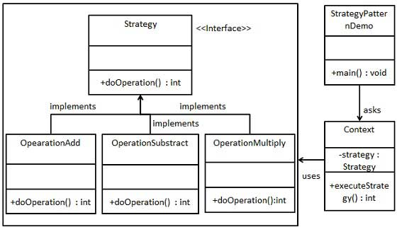

Slide 26
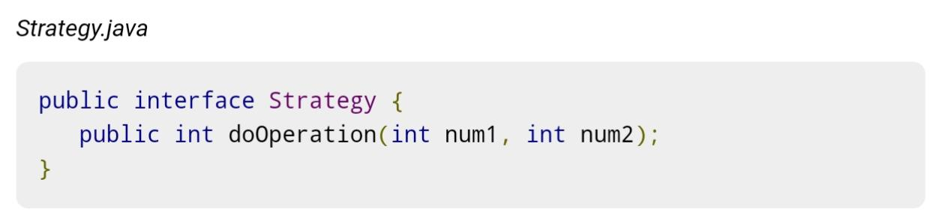
Step 1
Kita akan membuat interface Strategy.class

Slide 27
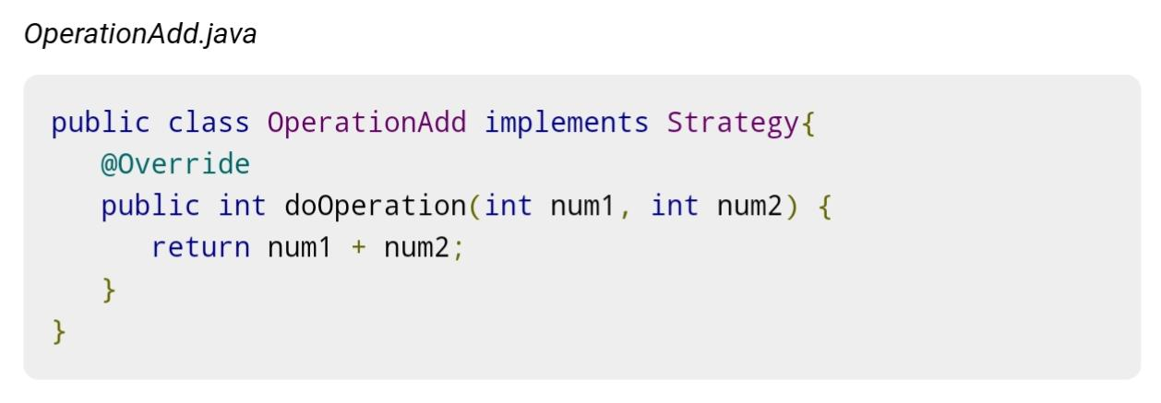
Step 2
Kita akan membuat concrete class yang mengimplementasikan interface yang sama.

Slide 28
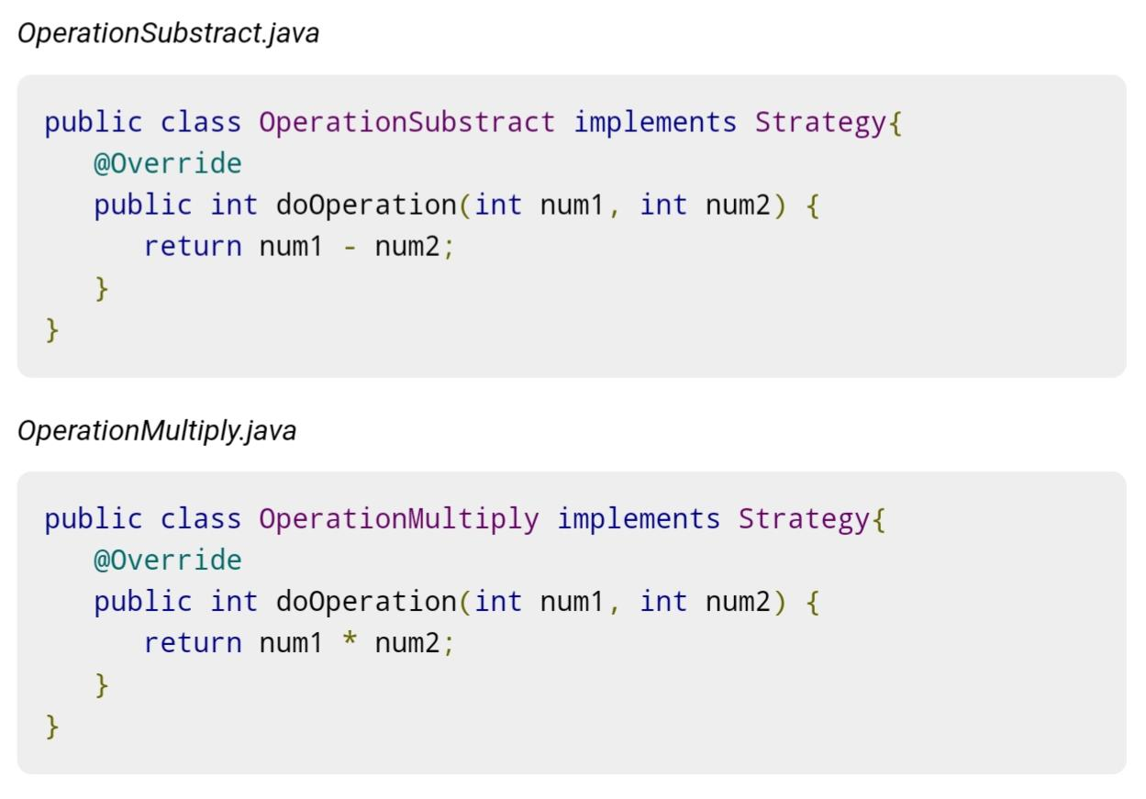

Slide 29
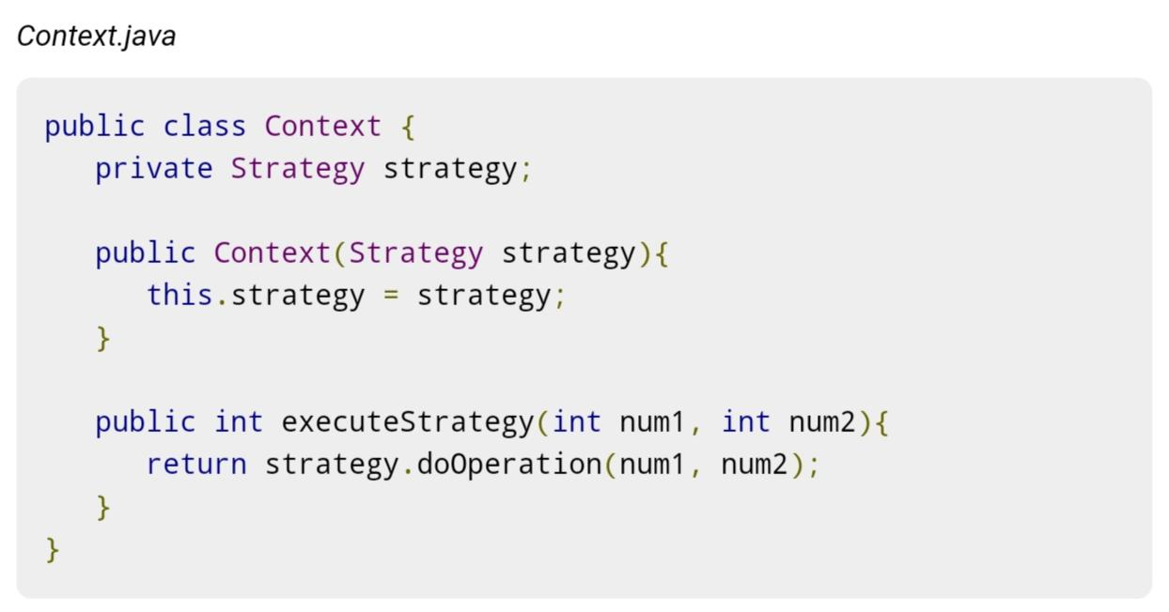
Step 3
Kita buat context class

Slide 30
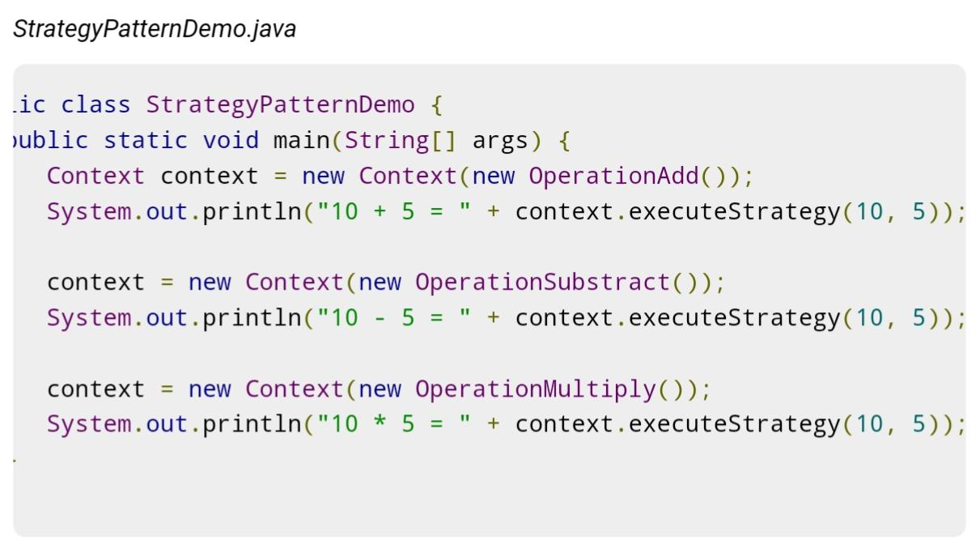
Step 4
Kita gunakan context untuk melihat perubahan behaviour ketika mengubah Strategynya.

Slide 31
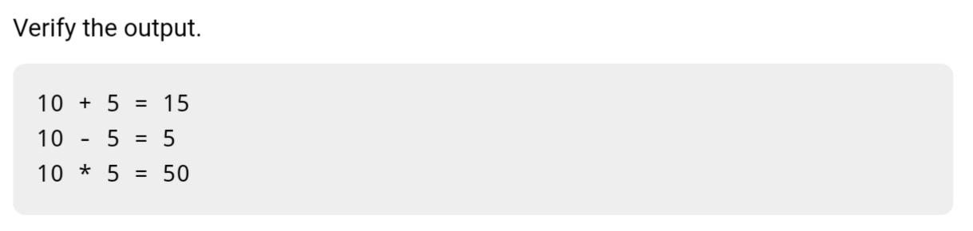
Hasil ketika di run

Slide 32
Contoh penerapan structural
Proxy : menyediakan tempat pengganti atau placeholder untuk object lain.
Studi kasus : Kita akan membuat interface image dan akan mengimplementasikannya di class concrete. Proxyimage adalah Proxy class yang berguna untuk mengurangifootprint memori dari loading object realimage.

Slide 33
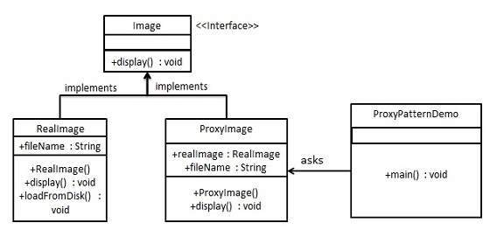

Slide 34
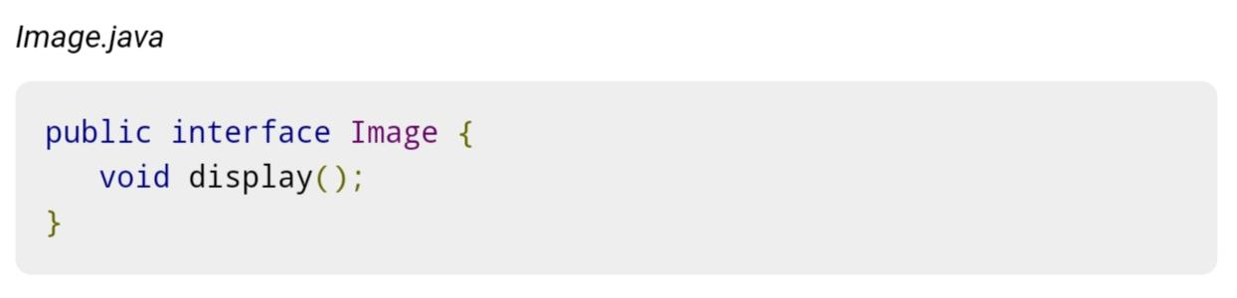
Step 1
Kita akan membuat interface image.java

Slide 35
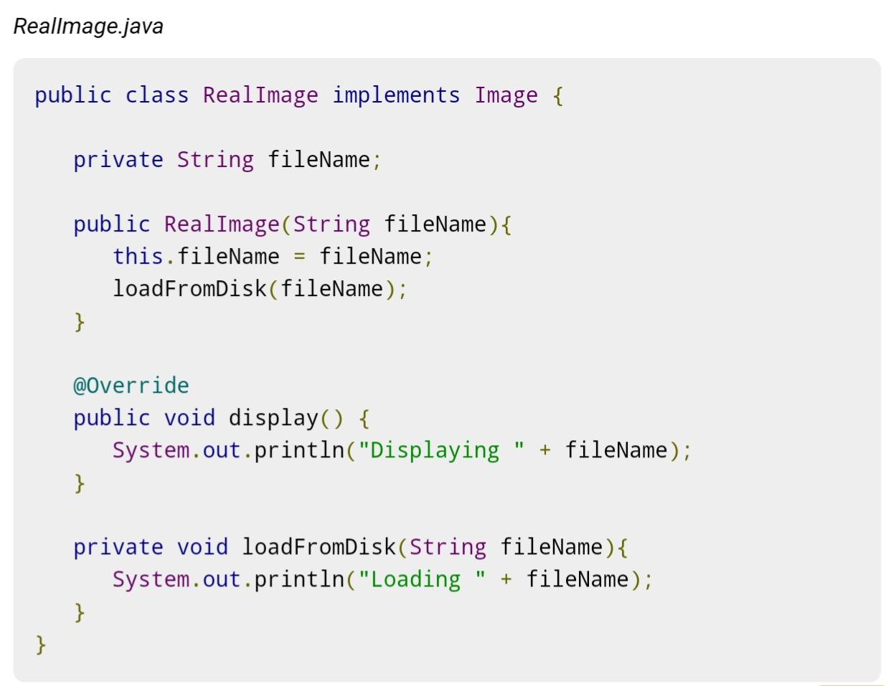
Step 2
Buat concrete class yang mengimplementasikan interface image.

Slide 36
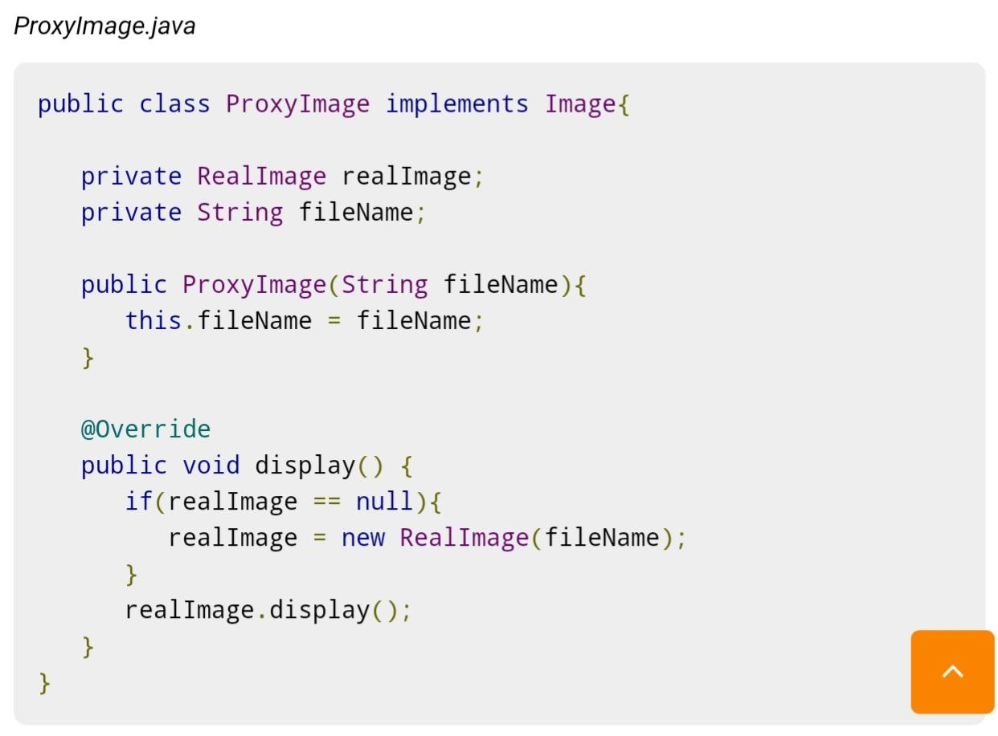

Slide 37
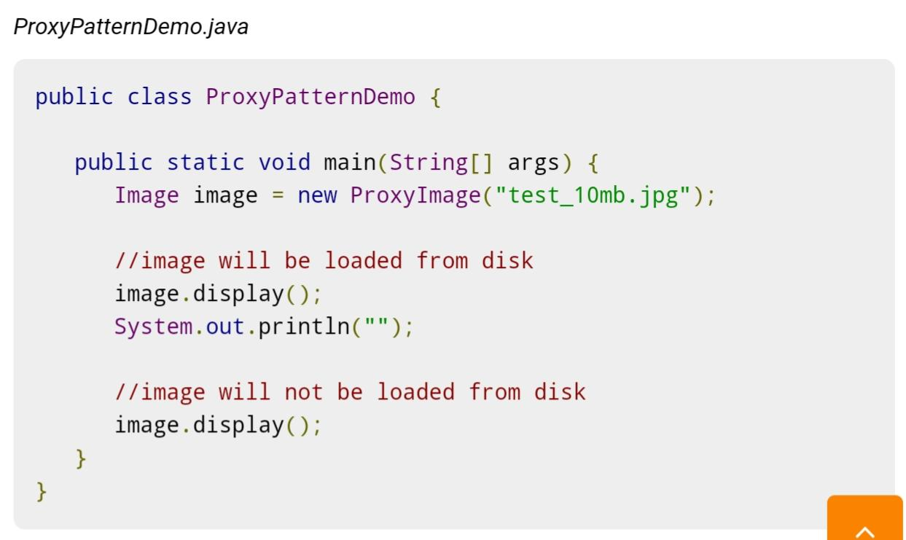
Step 3
Kita gunakan proxyimage untuk mendapatkan object dari class realimage ketika dibutuhkan.

Slide 38
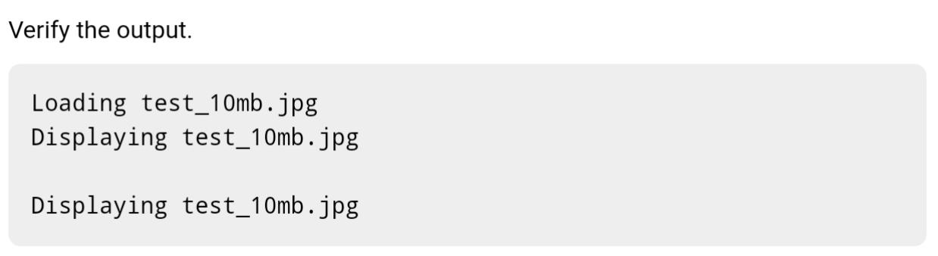
Hasil ketika di run

Slide 39
Info lebih lengkap
Contoh penggunaan design pattern :
https://www.tutorialspoint.com/design_pattern/proxy_pattern.htm
Pengertian dan penjelasan design pattern :
https://www.dicoding.com/blog/design-pattern/

